Slide 1
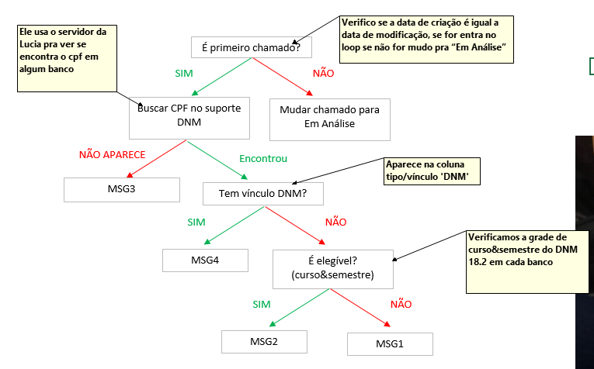
Versão 1

Slide 2
Versão 2
Verifica se a data de criação é igual a data de modificação, se for entra no loop se não for mudo pra “Em Análise”
É 1ª Abertura?
Envia para status em análise
Buscar CPF no suporte DNM
(tem vinculo DNM?)
Avisar o aluno que não identificamos o cpf
Verificar se o aluno é DNM
Já está cadastrado na plataforma?
Informar que a senha é o cpf e como resetar
Avisar que vai subir em 24h
Avisar que não é um Aluno Elegível
Time fica responsável por atender
Vai buscar no nosso servidor de atendimento se o aluno está cadastrado
Vai verificar se ele tem a flag DNM das turmas / séries elegíveis

Slide 3
Versão 3
Verifica se a data de criação é igual a data de modificação, se for entra no loop se não for mudo pra “Em Análise”
É 1ª Abertura?
Envia para status em análise
Já está cadastrado na plataforma?
Buscar CPF no suporte DNM, para verificar vínculo
Informar que a senha é o cpf e como resetar
Verificar se aluno é elegível
Avisar que vai subir em 24h
Avisar que o curso e semestre não são elegíveis
Pedir para verificar com coordenador do curso
Avisar que não foi encontrado, arrumar cpf e verificar se a matrícula esta regularizada
Encontrou o aluno matriculado, mas esta sem disciplina vinculada ao DNM
Time fica responsável por atender
Vai buscar no nosso servidor de atendimento se o aluno está cadastrado
Aluno não foi encontrado matriculado em nenhum banco de dados

Slide 4
Versão 4
Encontrou o aluno matriculado, mas esta sem disciplina vinculada ao DNM
É 1ª Abertura?
Envia para status em análise
Já está cadastrado na plataforma?
Buscar CPF no suporte DNM, para ver se aluno existe
Informar que a senha é o cpf e como resetar
Verificar se aluno tem disciplina vinculada no DNM
Verificar se é elegível
Avisar que vai subir em 24h
Verificar se o aluno estava no 18.1
Favor verificar cpf
Aluno não matriculado em 18.2
Avisar que o curso e semestre não são elegíveis
Pedir para verificar com coordenador do curso
Verifica se a data de criação é igual a data de modificação, se for entra no loop se não for mudo pra “Em Análise”
Time fica responsável por atender
Verific ar se CPF existe em 18.2
Vai buscar no nosso servidor de atendimento se o aluno está cadastrado
Aluno não foi encontrado matriculado em nenhum banco de dados

Slide 5
Versão 4
É 1ª Abertura?
Envia para status em análise
Já está cadastrado na plataforma?
Buscar CPF no suporte DNM, para ver se aluno existe
Informar que a senha é o cpf e como resetar
Verificar se o aluno estava no 18.1?
Favor verificar cpf
Aluno não matriculado em 18.2
Verificar se aluno tem disciplina vinculada no DNM
Verificar se é elegível
Avisar que vai subir em 24h
Avisar que o curso e semestre não são elegíveis
Pedir para verificar com coordenador do curso
Verifica se a data de criação é igual a data de modificação, se for entra no loop se não for mudo pra “Em Análise”
2
Time fica responsável por atender
5
3
1
Verificar no status se a aluna já esta no DNM
6
Aluno não foi encontrado matriculado em nenhum banco de dados
4

Slide 6
Versão 5
Verifica se a data de criação é igual a data de modificação, se for entra no loop se não for mudo pra “Em Análise”
É 1ª Abertura?
Envia para status em análise
Já está cadastrado na plataforma?
Buscar CPF no suporte DNM, para ver se aluno existe
Informar que a senha é o cpf e como resetar
Comunicar que o cpf ta errado ou aluno precisa confirmar com o coordenador
Verificar se aluno tem disciplina vinculada no DNM
Verificar se é elegível
Avisar que vai subir em 24h
Avisar que o curso e semestre não são elegíveis
Pedir para verificar com coordenador do curso
2
Time fica responsável por atender
4
5
1
Aluno não foi encontrado matriculado em nenhum banco de dados
3
Verificar no status se a aluna já esta no DNM

Slide 7
Versão 5.1 Robertin
Verifica se a data de criação é igual a data de modificação, se for entra no loop se não for mudo pra “Em Análise”
É 1ª Abertura?
Envia para status em análise
Já está cadastrado na plataforma?
Buscar CPF no suporte DNM, para ver se aluno existe
Informar que a senha é o cpf e como resetar
Comunicar que o cpf ta errado ou aluno precisa confirmar com o coordenador
Verificar se aluno tem disciplina vinculada no DNM
Verificar se é elegível
Avisar que alunos após 17/09 não haverá cadastro. Para procurar o coordenador p/entender como será
Avisar que o curso e semestre não são elegíveis
Pedir para verificar com coordenador do curso
2
Time fica responsável por atender
4
5
1
Aluno não foi encontrado matriculado em nenhum banco de dados
3
Verificar no status se a aluna já esta no DNM

Slide 8
Versão 5.1
Verifica se a data de criação é igual a data de modificação, se for entra no loop se não for mudo pra “Em Análise”
É 1ª Abertura?
Envia para status em análise
Já está cadastrado na plataforma?
Buscar CPF no suporte DNM, para ver se aluno existe
Informar que a senha é o cpf e como resetar
Comunicar que o cpf ta errado ou aluno precisa confirmar com o coordenador
Verificar se aluno tem disciplina vinculada no DNM
Verificar se é elegível
Avisar que alunos após 17/09 não haverá cadastro. Para procurar o coordenador p/entender como será
Avisar que o curso e semestre não são elegíveis
Avisar que alunos após 17/09 não haverá cadastro. Para procurar o coordenador p/entender como será
2
Time fica responsável por atender
4
7
1
Aluno não foi encontrado matriculado em nenhum banco de dados
7
Verificar no status se a aluna já esta no DNM

Slide 9
1
2
4
3
5
E aí {},
Consultamos no sistema e vimos que você já possui acesso.
Acesse o DNM com o seu cpf nos campos login e senha ou clique em esqueci a minha senha, que mandamos uma senha nova para o seu e-mail!
Durante o login, ele atualiza a página e mostra algumas opções de semestres para logar, sempre de uma olhada se está em 2018.2.
Bons estudos!
E aí {},
Consultamos no sistema e não encontramos o seu cpf na base.
Verifique se você digitou corretamente o número do cpf, caso esteja, procure seu coordenador pois não te encontramos vinculado no sistema.
Bons estudos!
E aí {},
Checamos aqui e você realmente é um aluno DNM, estamos te devendo.
Nós atualizamos diariamente os usuários, verifique dentro de 24h se você conseguirá acessar!
Lembre-se: Para acessar o dnm use o seu cpf nos campos login e senha, sempre de uma olhada se está em 2018.2.
Bons estudos!
E aí {},
Infelizmente seu curso e semestre não participam do DNM 2018.2.
Se ficar com alguma dúvida do porque, procure alguém na sua unidade para lhe explicar como funciona a regra.
Estamos ansiosos para te receber nos próximos!
Bons estudos!
E aí {},
Verificamos que você é um aluno elegível, mas não está matriculado na turma da disciplina participante do DNM.
Confirme com seu coordenador se está tudo certo com suas disciplinas e turma, que ele poderá lhe ajudar em algum problema mais complexo.
Bons estudos!

Slide 10
6
7
E aí {},
Verificamos que você não enviou o CPF, favor abrir um novo chamado, informando seu CPF.
Bons estudos!
E aí {},
O cadastro de alunos encerrou dia 17/09.
Todos os alunos que se matricularem após a data 17/09, não poderão realizar mais o DNM 2018.2.
Para mais informações procure o seu Coordenador.

